Slide 1
Nové možnosti rozvoje vzdělávání na Technické univerzitě v Liberci
Specifický cíl A3:Tvorba nových profesně zaměřených studijních programů
NPO_TUL_MSMT-16598/2022
Operativní nákup
doc. Ing. Jakub Dyntar, Ph.D.

Slide 2
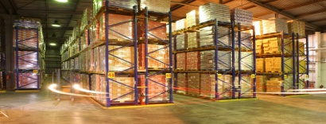
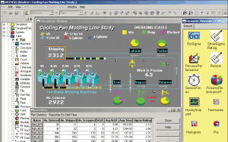
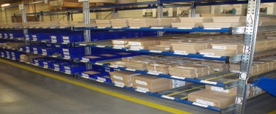
Operativní nákup
Výchozí stav:
pro každou položku vybrán dodavatel
uzavřena rámcová smlouva na plánovací období (rok…)
Další postup:
pro každou položku postupně zpřesňovat požadavky
vystavovat objednávky s určením
množství
dodací lhůty, termínu dodání
firemní schvalovací řízení
projednání dodacích podmínek s dodavatelem
předání objednávky různou formou přenosu dodavateli
příjem dodávky včetně kvalitativní a kvantitativní přejímky na sklad
odsouhlasení dodacího listu s fakturou pro účtárnu

Slide 3
Operativní nákup
Další postup:
interní vyskladnění a doprava na místo spotřeby
promítnutí spotřeby do nákladů organizace
evidence průběhu vlastní realizace dodávky, zejména plnění dohodnuté úrovně služeb, kterou poskytuje dodavatel. Pokud dojde ze strany dodavatele k porušení smluvních podmínek je třeba zajistit
reklamační řízení
sběr nebo recyklace případných odpadů
ve spolupráci s dodavatelem řešení problému vratných přepravních a manipulačních obalů

Slide 4
Stanovení optimální velikosti objednávky
Nákladové kritérium
min N = N₁ + N₂
N₁ … pořizovací náklady N₁ = f (o)
o … počet objednávek
x… průměrná zásoba
N₂ … udržovací náklady N₂ = f ( )
x
T … délka období
S … poptávka, potřeba
o = ^{S}
Q
Q … velikost objednávky
c…cena
N₁ = n _{j} ⋅ o
N₂ = n_{s} ⋅T ⋅ c ⋅ x
… n_{j} = náklady na 1 objednávku
… n_{s} = skladovací náklady jako % z hodnoty průměrné zásoby v Kč za rok

Slide 5
Optimální velikost objednávky
Optimální velikost objednávky Q* = ?
předpoklady: pro T je S = konst. – deterministický model
S je lineární v čase známe n_{s}, c, n_{j}
t₀ = 0
Q
x
t_{c}
T
N (Q) = ^{S} ⋅ n + ¹ ⋅ Q ⋅T ⋅ c ⋅ n
j
s
Q 2
∂N S 1
₌ T ₌ T ⋅ Q o S
= − ⋅ n _{j} + ⋅T ⋅ c ⋅ n_{s} = 0
t
c
∂Q
_{Q}2
2
t* = ^{T} ⋅
2 ⋅ S ⋅ n _{j}
2 ⋅ S ⋅ n
c
*
j
T ⋅ c ⋅ n_{s}
Q =
S T ⋅ c ⋅ n_{s}
2 ⋅T ⋅ n _{j}
N (Q )= S ⋅ n ⋅
T ⋅ c ⋅ n 1
2 ⋅ S ⋅ n
t* =
*
s
⋅T ⋅ c ⋅ n_{s} ⋅
j
T ⋅ c ⋅ n_{s}
c
S ⋅ c ⋅ n_{s}
j
2 ⋅ S ⋅ n _{j} 2
N (Q* )=
2 ⋅ S ⋅T ⋅ c ⋅ n ⋅ n
s j

Slide 6
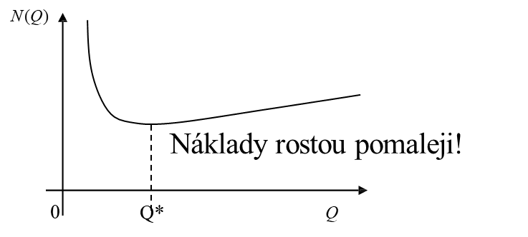
Analýza citlivosti
Q* nevyhovuje dodavateli, není vytíženo vozidlo. Co je
výhodnější? Q > Q* nebo Q < Q* ?
Výhodnější je Q > Q*

Slide 7
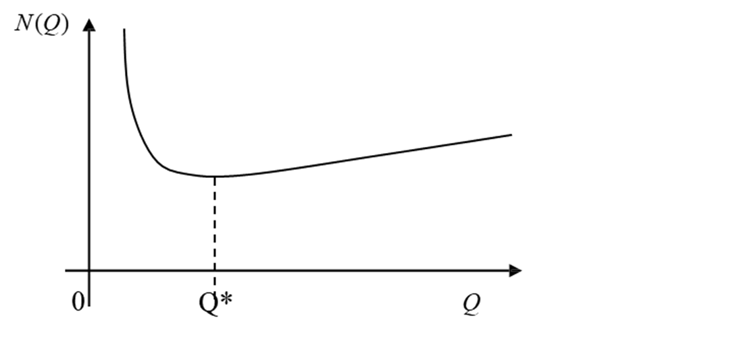
Nespojité objednací množství
Optimální velikost objednávky
Nespojitá objednací množství Q = q, 2q, … kde q je minimální objednací množství
1. Najdu nejbližší nižší (k·q<Q*) a vyšší (k·q>Q*) násobek minimálního objednacího množství vzhledem k Q*.
2. Spočtu N(k·q<Q*) a N(k·q>Q*), k·q s nižšími náklady je Q*.

Slide 8
Optimální velikosti objednávek více položek
Veliko st o b j ed návek více p o lo žek
Požadavky S₁, S₂, … S_{k}
Q_{i} = ?
i = 1, 2, … k
Dále známe n_{si}, n_{ji}, c_{i}
1
k k
S
N (Q ) = ⋅ Q ⋅T ⋅ n
i
∑ i si i ∑ ^{⋅ n} ji
⋅ c +
i
2
i=1 i=1
Q
i
^{∂N} = ¹ ⋅T ⋅ n ⋅ c − ^{Si} ⋅ n = 0
si i ji
∂Q 2
_{Q}2
i
i
2 ⋅ S ⋅ n
Q* =
i ji
T ⋅ n_{si} ⋅ c_{i}
i
*
T ⋅ Q
*
2 ⋅T ⋅ n
ji
t =
i
=
ci
S_{i}
S_{i} ⋅ c_{i} ⋅ n_{si}
o* = ^{Si} =
T ⋅ n_{si} ⋅ c_{i} ⋅ S_{i}
i
*
2 ⋅ n _{ji}
Q_{i}
N (Q )=
k
∑
i=1
*
2 ⋅ S_{i} ⋅ n _{ji} ⋅ n_{si} ⋅ c_{i} ⋅T
i

Slide 9
Omezení kapitálem, počtem objednávek, velikostí skladu
Ob j ed návka více p o lo žek p ř i r ůzných o meze ních
1. Omezení kapitálu na krytí zásob K – výpočet Q_{i}*
S_{i}
1
N (Q ) = ∑ ⋅ n _{j} + ⋅∑Q_{i} ⋅T ⋅ n_{s} ⋅ c_{i}
i
Q_{i}
2
1
2
⋅∑Q_{i} ⋅ c_{i} ≤ K
N (Q ,α ) =
∑
S_{i} Q
1 ⎡ 1
⎤
∑ i s i
∑ i i
⋅ n + ⋅ Q ⋅T ⋅ n ⋅ c + α ⋅ ⋅ Q ⋅ c
K
i
j
2
⎢
2
⎥
i
⎣
⎦
∂N (Q ,α ) S
i ₌ ₋ i
⋅ n + ¹ ⋅T ⋅ n ⋅ c + ¹ ⋅α ⋅ c = 0
/2Q ²
∂Q
_{Q}2
j s i i
i
i i
2 2
2
2
− 2 ⋅ S ⋅ n + Q ⋅T ⋅ n
⋅ c + α ⋅ c ⋅ Q = 0
i j i s i i i
Q ⋅ c ⋅[
T ⋅ n + α ]= 2 ⋅ S ⋅ n
2
i i
s i j
2 ⋅ S_{i} ⋅ n _{j}
_{Q}*
=
c ⋅[T ⋅ n + α ]
i
i s

Slide 10
Omezení kapitálem, počtem objednávek, velikostí skladu
Ob j ed návka více p o lo žek p ř i r ůzných o meze ních
1. Omezení kapitálu na krytí zásob K – výpočet α
∂N (Q ,α ) 1
i
∂α
= ⋅ ∑ Q ⋅ c − K = 0
2
i i
n (∑ S ⋅ c )
α =
j
i i
− T ⋅ n
2 ⋅ K ²
s
2 ⋅ S ⋅ n
¹ ⋅ ∑
2 c ⋅[T ⋅ n +
_{α ]}⋅ c_{i} = K
i j
i s
2 ⋅ n
1
2 T ⋅ n + α
⋅
j
∑ S ⋅ c = K
/2
i i
s
1 ⋅
2 ⋅ n
j
⋅ (∑ S ⋅ c ) = K
2
2
/4(Tn +α)
4 T ⋅ n + α
i i
s
s
2
S ⋅ c ) = 4 ⋅ (
2 ⋅ n ⋅ (∑
2
T ⋅ n + α )⋅ K
2
j
i i
s
n ⋅ (∑
S ⋅ c )
2
α =
j
i i
− T ⋅ n
2 ⋅ K ²
s

Slide 11
Omezení kapitálem, počtem objednávek, velikostí skladu
Ob j ed návka více p o lo žek p ř i r ůzných o meze ních
2. Omezení počtu dodávek O – výpočet Q_{i}*
N (Q ) = ∑ ^{Si} ⋅ n + ¹ ⋅ ∑ Q ⋅ c ⋅T ⋅ n
i j
i i s
Q 2
i
S
≤ 0
∑
i
Q
i
N (Q , β ) = ∑ ^{Si} ⋅ n + ¹ ⋅ ∑ Q ⋅ c ⋅T ⋅ n + β ⋅ ⎡∑ ^{Si} − O⎤
i j
i i s
⎢
⎥
Q 2
⎣
Q
⎦
/2Q_{i}²
i
i
∂N (Q , β )
S 1
S
i
= − ⋅ n + ⋅ c ⋅T ⋅ n − β ⋅
= O
i
i
∂Q
_{Q}2
j i
s
_{Q}2
2
i i
i
2 ⋅ S ⋅ n + Q² ⋅ c ⋅T ⋅ n − 2 ⋅ β ⋅ S = O
i j i i i
2 ⋅ S ⋅ (n + β )
Q* =
i j
i
T ⋅ n ⋅ c
s i

Slide 12
Omezení kapitálem, počtem objednávek, velikostí skladu
Ob j ed návka více p o lo žek p ř i r ůzných o meze ních
2. Omezení počtu dodávek O – výpočet β
∂N (Q , β ) _{= ∑} S
i i
− 0 = O
∂β Q
i
T ⋅ n ⋅ c
s i
∑ S ⋅
2 ⋅ S ⋅ (n + β ) ^{= O}
i
i j
S ⋅T ⋅ n ⋅ c
2 ⋅ (n + β ) ^{= O}
∑
i s i
j
T ⋅ n
s
∑ S ⋅ c = O
/
2
2 ⋅ (n + β )
i i
j
T ⋅ n
⋅ (∑ S ⋅ c ) = O
s
2
2
2 ⋅ (n + β )
i i
j
T ⋅ n ⋅ (∑ S ⋅ c )² = 2 ⋅ O² ⋅ n + 2 ⋅ O² ⋅ β
s i i j
T ⋅ n ⋅ (∑ S ⋅ c )
2
s i i
− n = β
2 ⋅ O²
j

Slide 13
Omezení kapitálem, počtem objednávek, velikostí skladu
Ob j ed návka více p o lo žek p ř i r ůzných o meze ních
2. Omezení kapacity skladu – výpočet Q_{i}* P…počet paletových míst, plocha,…
p…potřebná plocha/jednotku zboží
N (Q ) = ∑ ^{Si} ⋅ n + ¹ ⋅ ∑ Q ⋅ c ⋅T ⋅ n
i j
i i s
Q 2
i
∑ Q ⋅ p ≤ P
i i
N (Q , χ ) = ∑ ^{Si} ⋅ n + ¹ ⋅ ∑ Q ⋅ c ⋅T ⋅ n + χ ⋅[∑ Q ⋅ p − P]
i j
i i s i i
Q 2
i
∂N (Q , χ )
S 1
i
= − ⋅ n + ⋅ c ⋅T ⋅ n + χ ⋅ p = 0
_{/2}Q 2
i
i
∂Q
_{Q}2
j i s i
2
i i
− 2 ⋅ S ⋅ n + Q ⋅ c ⋅T ⋅ n + 2 ⋅ Q ⋅ χ ⋅ p = 0
2 2
i j i i s i i
Q² ⋅[c ⋅T ⋅ n + 2 ⋅ χ ⋅ p ]= 2 ⋅ S ⋅ n
i i s i i j
2 ⋅ S ⋅ n
Q* =
i j
i
c ⋅T ⋅ n + 2 ⋅ χ ⋅ p
i s i

Slide 14
Omezení kapitálem, počtem objednávek, velikostí skladu
Ob j ed návka více p o lo žek p ř i r ůzných o meze ních
2. Omezení kapacity skladu – výpočet χ
∂N (Q , χ )
i
∂χ
= ∑ Q ⋅ p − P = 0
i i
2 ⋅ S ⋅ n
∑ p ⋅
= P
i j
i
c ⋅ n ⋅T + 2 ⋅ χ ⋅ p
i s
i
χ určíme iteračně

Slide 15
Hladinové řízení zásob – Q systém
Hlavní řídící veličina Signální stav zásob x_{s} (Dolní objednací mez)
Q systém
Objednávka 1
Objednávka 2
Objednávka 3
Stav zásob
t_{c1}
t_{c2}
Velikost dodávky Q = konst.
Signálnístav x_{s}
t_{p1}
t_{p2}
t_{p3}
čas

Slide 16
Hladinové řízení zásob – P systém
Hlavní řídící veličina Horní objednací mez x_{h}
P systém
Pevné objednací termíny
Stav zásob
Q
Q
Q
Q
Horní objednací mez
x_{h}
Q
t_{c1} t_{c2} t_{c3} t_{c4}
t_{p1} t_{p2} t_{p3} t_{p4} t_{p5}
čas

